Slide 1
Chuyên đề phát triển ứng dụng đa phương tiện
Nghiên cứu và phát triển ứng dụng game "Mantora" trên mobile với Unity
Giảng viên hướng dẫn
Sinh viên
: TS. Vũ Hữu Tiến
: Lê Hùng Cường

Slide 2

Nội dung chính
Giới thiệu về đề tài
Lý do chọn đề tài
Điểm mới trong đề tài
Mục tiêu của đề tài
Phạm vị nghiên cứu của đề tài
Giới thiệu về nội dung đề tài
Tổng quan về lập trình game
Tổng quan về lập trình game với Unity
Xây dựng và phát triển game Mantora

Slide 3
Giới thiệu về đề tài Lý do chọn đề tài
1
Xu hướng thị trường
Sự bùng nổ của smartphone đi theo đó là ngành công nghiệp game mobile.
Smartphone ngày càng phổ biến, vì vậy người chơi game mobile ngày càng đông đảo hơn.
Những công nghệ, engine đứng phía sau những game mobile có thể kể đến như: Unity3D Engine, Unreal Engine, Game Maker, Cocos2Dx.

Slide 4
Giới thiệu về đề tài Lý do chọn đề tài
1
Những ưu điểm của Unity
Với thị phần chiếm tới 47%, Unity là nền tảng được các nhà phát triển ưa chuộng sử dụng nhất.
Hỗ trợ mô phỏng vật lý rất tốt.
Giao diện dễ sử dụng.
Cộng đồng hỗ trợ đông đảo.
Hỗ trợ hầu hết các nền tảng
Ngôn ngữ sử dụng đa dạng như: C#, Boo, Javascript.

Slide 5
Giới thiệu về đề tài Lý do chọn đề tài
1
Vấn đề đặt ra
Muốn những người chơi game hiểu rõ hơn về thể loại game Running.
Người chơi có thể trực tiếp trải nghiệm một game cụ thể.
Cung cấp đến người chơi một trò chơi có nội dung mới mẻ và chất lượng.
Vì những điều lý do trên nên em quyết định chọn đề tài này.

Slide 6
Giới thiệu về đề tài Điểm mới trong đề tài
1
Lối chơi đơn giản : chạm
Cách nhập vai mới : một chú chó trong game.
Những tình huống xảy ra trong game chơi vui nhộn, ấn tượng.
Đồ họa sinh động, đẹp mắt.

Slide 7
Giới thiệu về đề tài Mục tiêu của đề tài
Tìm hiểu và nắm cơ bản kiến thức về Unity3D
Nắm được quy trình phát triển game với Unity3D
Xây dựng game Mantora

Slide 8
Giới thiệu về đề tài Phạm vi nghiên cứu đề tài
Chương I : Tổng quan về lập trình game trên Unity3D
Chương II : Phân tích và thiết kế game Mantora
Chương III : Xây dựng và phát triển game Mantora với Unity3D

Slide 9
Giới thiệu về nội dung đề tài
2
Tổng quan về lập trình game
Tổng quan về lập trình game với Unity
Phân tích thiết kế game Mantora
Xây dựng và phát triển game Mantora

Slide 10
Giới thiệu về nội dung đề tài Tổng quan về lập trình game
2
Game Engine:
Tổng quan
Một game engine là một phần mềm được viết để thiết kế và phát triển video game hiểu đơn giản nó là loại phần mềm trung gian kết nối tương tác của nhiều ứng dụng trong cùng 1 hệ thống với nhau.
Chức năng cốt lõi của game engine phần lớn nằm trong công cụ dựng hình cho các hình ảnh 2D hay 3D, công cụ vật lý, âm thanh, mã nguồn, hình ảnh động.
Quá trình phát triển game tiết kiệm được rất nhiều thời gian và kinh phí vào việc tái sử dụng và tái thích ứng một engine để tạo nhiều game khác nhau.

Slide 11
Giới thiệu về nội dung đề tài Tổng quan về lập trình game
2
Game Engine:
Mục đích
Game engine cung cấp một bộ các công cụ phát triển trực quan và giúp tái sử dụng từng thành phần của game trong đó.
Chúng cung cấp một nền tảng phần mềm linh hoạt và dễ dàng sử dụng lại với mọi chức năng cốt lõi cần thiết.
Có thể phát triển một ứng dụng game đồng thời giảm giá thành, độ phức tạp, và kịp thời hạn phát hành - tất cả các yếu tố quan trọng trong ngành công nghiệp game đầy cạnh tranh.

Slide 12

Giới thiệu về nội dung đề tài Tổng quan về lập trình game
Các game engine:
Unity
Unity3D là phần mềm làm games trực tiếp theo thời gian thực, mà không cần render.
Ngôn ngữ hỗ trợ: C#, Javascript, Boo.
Hỗ trợ hai chế độ là Scene view và Game view, rất thuận tiện cho việc test thử các modul game.
Phổ biến nhất trong các game engine, đa nền tảng, miễn phí.

Slide 13

Giới thiệu về nội dung đề tài Tổng quan về lập trình game
Các game engine:
Cocos2d-x
Cocos2d-x là 1 Engine hỗ trợ lập trình game đa nền tảng : Mobile ( IOS, ANDROID, Blackberry, TIZEN, WP) Window, MacOS, HTML5. Mã nguồn mở, hỗ trợ môi trường lập trình Window, Mac OS IDE.
Ngôn ngữ được hỗ trợ: C++, Lua, Javascript.
Hiệu năng cao

Slide 14

Giới thiệu về nội dung đề tài Tổng quan về lập trình game
Các game engine:
Corona SDK
Corona là lựa chọn số một cho các ứng dụng 2D chất lượng cao.
Corona làm tăng đáng kể năng suất của bạn. Nhờ các API, các nhiệm vụ như đối tượng hoạt hình, giao diện người dùng, thêm tính chất vật lý mà chỉ mất vài dòng mã.
Chuyển giao giữa các nền tảng một cách dễ dàng. Viết một lần và có thể xây dựng cho Android, iOS, Kindle Fire, và Nook.

Slide 15

Giới thiệu về nội dung đề tài Tổng quan về lập trình game
Các game engine:
LibGDX
LibGDX là một framework được sử dụng để phát triển các ứng dụng game và đồ họa cho Desktop, Android, iOS, HTML5.
Đa nền tảng, hiêu năng cao, cộng đồng lớn, mã nguồn mở.

Slide 16
Giới thiệu về nội dung đề tài Tổng quan về lập trình game
Các ngôn ngữ: C++
Đây là một trong những ngôn ngữ được ưa thích nhất bởi các lập trình viên. Nó có vẻ rất phức tạp, nhưng nó thực sự rất logic.
Một trong những phần khó khăn nhất để hiểu về các ngôn ngữ lập trình C là quản lý bộ nhớ và con trỏ.
Mặc dù vậy cũng có những ưu điểm tuyệt vời khi học nó, là có thể tìm hiểu hầu như bất kỳ ngôn ngữ mới nào một cách nhanh chóng.

Slide 17
Giới thiệu về nội dung đề tài Tổng quan về lập trình game
Các ngôn ngữ: C#
C# là ngôn ngữ hướng đối tượng được phát triển bởi Microsoft.
Trong lập trình game, C# là ngôn ngữ chính được sử dụng trong Unity3D.
Là một ngôn ngữ trẻ nên rất phù hợp cho việc làm quen, cộng đồng đông đảo, hỗ trợ mạnh mẽ, cải tiến liên tục từ Microsoft.

Slide 18
Giới thiệu về nội dung đề tài Tổng quan về lập trình game
Các ngôn ngữ: Java
Java là ngôn ngữ hướng đối tượng giống C++ hay C# nhưng có khả năng “viết code một lần, thực thi khắp nơi”, ứng dụng được xây dựng bởi Java có thể chạy trên nhiều nền tảng khác nhau.
Java là ngôn ngữ chính của game engine Ligdx.

Slide 19
Giới thiệu về nội dung đề tài Lập trình game với Unity
Lý do chọn Unity:
Mọi thứ cần để làm ra một game đều được Unity cũng cấp miễn phí.
Hỗ trợ các ngôn ngữ: C# (phổ biến ở Việt Nam), Javascript, Boo.
Đa nền tảng và dễ sử dụng.
Tính kinh tế cao: doanh thu dưới 100.000 USD/năm được dùng miễn phí, Unity Technology chỉ thu phí 1.500 USD/năm cho bản Pro.
Cộng đồng lớn mạnh: là engine phổ biến nhất trên thế giới.

Slide 20
Giới thiệu về nội dung đề tài Lập trình game với Unity
Giới thiệu về các cửa sổ làm việc:
Cửa sổ project
Mỗi Project của Unity đều chứa một thư mục Assets. Nội dung của thư mục này được hiển thị trong Project View. Đây là nơi chứa tất cả các assets để tạo game của như Scenes, Script, 3D models, Textures, Audio, Prefabs.

Slide 21
Giới thiệu về nội dung đề tài Lập trình game với Unity
Giới thiệu về các cửa sổ làm việc:
Hierarchy
Trong Hierarchy chứa các GameObject hiện thời, một số có thể trỏ trực tiếp tới những file assets như file ảnh, 3D models, âm thanh.

Slide 22
Giới thiệu về nội dung đề tài Lập trình game với Unity
Giới thiệu về các cửa sổ làm việc:
ToolBar
A: Transform Tool: được dùng với Scene view, như quay trái , phải, lên trên, xuống dưới, phóng to thu nhỏ đối tượng.
B: Transform Gizmo Toggles: dùng cho việc thể hiện Scene view.
C: Play/Pause/Step Buttons: dùng cho view game, chạy game ngay trong Editor để kiểm tra..

Slide 23
Giới thiệu về nội dung đề tài Lập trình game với Unity
Giới thiệu về các cửa sổ làm việc:
GameView
Game View được rendered từ những Camera trong game. Đó là những gì được nhìn thấy khi hoàn tất, khi game được xuất bản. Game sẽ cần ít nhất là một hoặc nhiều các Camera để quyết định những gì mà người chơi sẽ nhìn thấy khi chơi Game.

Slide 24
Giới thiệu về nội dung đề tài Lập trình game với Unity
Giới thiệu về các cửa sổ làm việc:
Inspector
Inspector sẽ hiển thị mọi thông tin về đối tượng đang làm việc một cách chi tiết, kể cả những Components được đính kèm và những thuộc tính của nó. Tại đây chúng ta có thể điều chỉnh, thiết lập mọi thông số chức năng của những mối liên kết GameObject và Component.

Slide 25
Giới thiệu về nội dung đề tài Xây dựng và phát triển game Mantora
2
Chương này sẽ đi vào phân tích thiết kế và xây dựng phát triển game Mantora
Nội dung chương sẽ bao gồm :
Tổng quan về game Mantora.
Phân tích thiết kế game Mantora.
Các plugin sử dụng.
Các kĩ thuật DesignPattern.

Slide 26
Giới thiệu về nội dung đề tài Xây dựng và phát triển game Mantora
2
Tổng quan về game Mantora:
Thể loại : Running
Đáng giá phần mềm : Everyone (6 tuổi trở lên)
Đối tượng hướng đến : Từ 6 – 30
Góc nhìn : Ngang
Điều khiển : Chạm
Nhiệm vụ : Thu thập tiền và chạy càng lâu càng tốt

Slide 27
Giới thiệu về nội dung đề tài Xây dựng và phát triển game Mantora
2
Mô tả cách chơi game Mantora:
Người chơi sẽ chạm vào màn hình để chú chó nhảy lên tránh các chướng ngại vật hoặc ăn tiền.
Càng chơi lâu, chú chó chạy càng nhanh và chướng ngại vật và tiền càng xuất hiện nhiều.
Màn chơi kết thúc khi chú cho hết máu hoặc đâm vào các chướng ngại vật.
Thu thập tiền để mở khóa những chú chó mới.

Slide 28
Giới thiệu về nội dung đề tài Xây dựng và phát triển game Mantora
2
Các pha trong phân tích thiết kế:
Xác định yêu cầu
Phân tích:
Phân tích yêu cầu.
Biểu đồ Usecase.
Scenario.
Phân tích các lớp cần sử dụng.
Biểu đồ lớp phân tích.

Slide 29
Giới thiệu về nội dung đề tài Xây dựng và phát triển game Mantora
2
Các pha trong phân tích thiết kế:
Thiết kế
Biểu đồ lớp thiết kế.
Biểu đồ trạng thái.
Biểu đồ tuần tự.

Slide 30
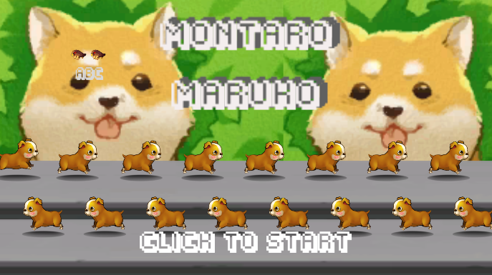
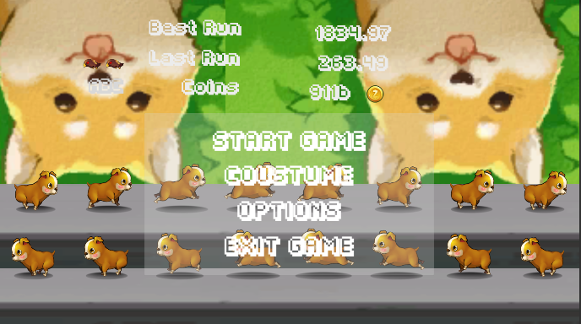
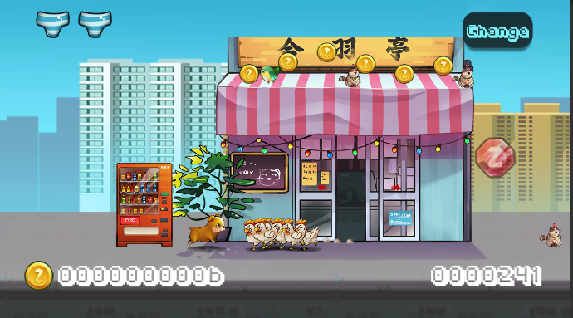

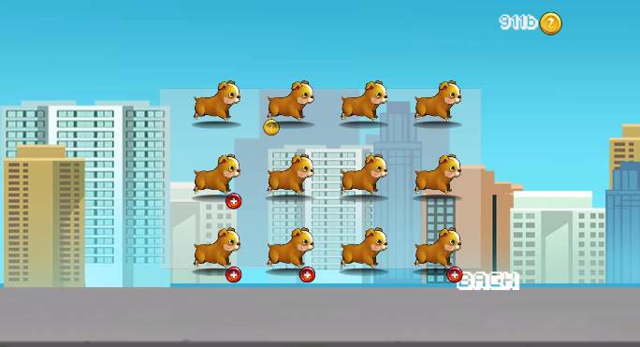
Giới thiệu về nội dung đề tài Xây dựng và phát triển game Mantora
2

Slide 31
Giới thiệu về nội dung đề tài Xây dựng và phát triển game Mantora
2
Các plugin sử dụng:
Google Admob : Chạy quảng cáo trong game.
Facebook SDK : Share game lên Facebook.
Spine : Gắn các chuyển động xương lên các nhân vật.

Slide 32
Giới thiệu về nội dung đề tài Xây dựng và phát triển game Mantora
2
Các kỹ thuật sử dụng:
Design Pattern :
Singleton : chỉ cho phép tạo ra một thể hiện của class.
Object Pool : tạo ra hang đợi GameObject, tối ưu hiệu năng game.
PubsubServer : khi Publisher đẩy sự kiện lên Server thì các Subcriber sẽ thực hiện lệnh phù hợp với sự kiện.
Serializable :
Đọc ghi file nhị phân vào thiết bị : tránh người dung có thể can thiệp vào cửa hàng vật phẩm trong game.

